Slide 1
المصادر العضوية للطاقة

Slide 2
مركبات النتروجين كمصادر طاقة :
ان اكثر المركبات النتروجينية المستخدمة كمصادر للطاقة هي الاحماض الامينية والبيورين والبرمدين وهذه مهمه بالنسبة لبعض انواع البكتريا اللاهوائية مثل (Micrococcus , Clostridium) وممكن ان تستخدم تلك المصادر من قبل البكتريا الهوائية كمصدر للطاقة اذا كانت هي المصدر الوحيد للكربون .

Slide 3
الاحماض الامينية:
تتعرض الاحماض الامينية اولا الى عملية نزع مجموعة الامين Deamination او مجموعة الكربوكسيل Decarboxilation وذلك حسب توفر الانزيمات المتخصصة . وتوجد اشكال متعددة لعملية ازالة مجموعة الامين فالكائن المجهري يسلك احد هذه الاشكال اعتمادا على نوعه وعلى ظروف التنمية في الاوساط الزراعية وان جميع نواتج هذه العملية قد تدخل دورة الاحماض ثلاثية الكاربوكسيل .
اما عملية ازالة مجموعة الكاربوكسيل فتشمل الامينات - (R--CH₂--NH₂) والتي معظمها ذات رائحة كريهة وهي الرائحة المعروفة عند التفسخ ان اكثر تفاعلات الاكسدة للاحماض الامينية انتشارا هو تفاعل ستكلاند Stickland الذي تحصل فيه بعض الاحياء المجهرية على الطاقة . تتوفر هذه الطاقة ليس باكسدة حامض اميني واحد ولكن من عملية اكسدة واختزال تجري في ان واحد لحامضين امينين احدهما يمثل معطي الالكترونات (وهو الذي يتاكسد) والاخر مستلم الالكترونات وهو الذي يختزل

Slide 4
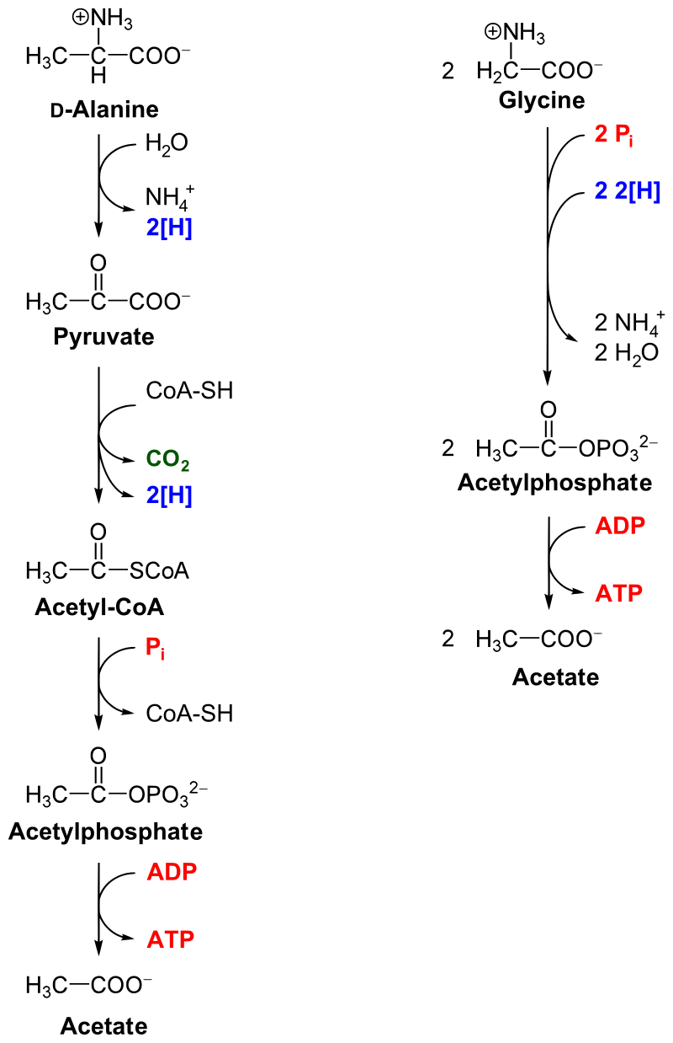
Stickland fermentation exempflified with D-alanine and glycine

Slide 5
البيورين والبريميدين :
بعض الاحياء المجهرية مثل Micobacteria لها القدرة للحصول على الطاقة بادخال مكونات الاحماض النووية الى دورات تحرر الطاقة كادورة الاحماض الكربوكسيل وذلك من خلال تحليل الاحماض النووية اولا الى النيوكليوتايد والنيوكليوسايد ومن ثم الى القواعد الابسط . بكتريا Micrococcus aerogenes تخمر اليوراسل والسايتوسين والثايمين مكونه بذلك نواتج مختلفة اهمها اللاكتيت وثاني اوكسيد الكربون والهيدروجين والامونيا .

Slide 6
استرات الكليسرول والاحماض الدهنية كمصادر طاقة
تستخدم من قبل بعض الاحياء المجهرية وذلك بتحليل الاسترات اولا الى الكليسرول والاحماض الدهنية بواسطة الانزيمات المحلله للدهنيات سواء اكان ذلك داخل او خارج الخلية ، اذ ان الكليسرول ينشط اولا بفسفرته ثم يدخل مسلك (EMP) اما الاحماض الدهنية فتدخل عملية الاكسدة وهذه تكون على ثلاثة اشكال وهي ( الالفا ، البيتا، الاوميكا ) . الشكل الفا يحصل في الكاربون الثانية من السلسلة وذلك بتحويلة الى حامض دهني من النوع الفا هيدروكسي تلي هذه العملية عملية ازالة مجموعة الكاربوكسيل (Decarboxylation) مما ينتج عنه حامض دهني يمتلك عددا اقل من ذرات الكاربون .

Slide 7
أكسدة بيتا : Beta oxidation
الأحماض الدهنية المشبعة ذات العدد الزوجي للكربون :
الخطوة التمهيدية أو التنشيطية (في السيتوسول):
تحول الحمض الدهني إلى مركب نشط بتحويله إلى ثيوإستر لمرافق إنزيمي يسمى أسيل كوA. ويحتاج هذا التفاعل إلى طاقة وإنزيم أسيل كو A سينثيز.
R-COOH + ATP + CoA-SH → R-CO-SCoA + AMP + PP_{i}

Slide 8
الخطوة الأولى:
(الأكسدة الاولى) تتم أكسدة أسيل كوA المشبع إلى أسيل كوA الغير مشبع (إينويل كوA) ويحفز التفاعل إنزيم أسيل كو A ديهيدروجينيز المحتوي على FAD
Acyl CoA + E-FAD → trans-∆²-enoyl CoA + E-FADH₂

Slide 9
الخطوة الثانية:
إضافة جزيء ماء إلى أسيل كوA الغير مشبع (إينويل كو A) ويحفز التفاعل إنزيم إنويل كوA هيدراتيز فيتكون المركب b-L هيدروكسي أسيل كو A.
trans-∆²-enoyl CoA + H₂O → L-b-hydroxyacyl CoA

Slide 10
الخطوة الثالثة:
(الأكسدة الثانية): تتم أكسدة b-L هيدروكسي أسيل كو A بواسطة هيدروكسي أسيل كوA ديهيدروجينيز المحتوي على NAD⁺ فينتج بيتا كيتو أسيل كو A .
L-b- hydroxyacyl CoA + NAD⁺ → b-ketoacyl CoA + NADH + H⁺

Slide 11
الخطوة الرابعة:
إنشطار السلسلة الكربونية عن طريق التحلل الكبريتي الذي يحفزه إنزيم بيتا كيتو ثيوليز في وجود كو A معطيا أسيتيل كو A + الحمض الدهني منقوصا ذرتي كربون في صورة أسيل كو A.
b-ketoacyl CoA + CoA-SH → Acetyl CoA + Acyl CoA
أسيل كو A الناتج من الخطوة الرابعة لا يحتاج إلى تنشيط فيدخل مرة أخرى في دورة تحلل ذرتي كربون وهكذا تتكرر عملية الأكسدة حتى نحصل على أسيتيل كو A يساوي نصف عدد ذرات الكربون للحمض الدهني الأول.

Slide 12
يدخل جميع أسيتيل كو A في دورة كربس لتعطي طاقة مختزنة في صورة ATP وثاني أكسيد كربون وماء.
الحصول على الطاقة من مركبات احادية الكاربون
بعض انواع البكتريا الهوائية لاتتمكن من استخدام دورة الاحماض ثلاثية الكاربوكسيل لتكوين قوة اختزالية . من تلك الانواع البكتريا التي تنمو على مركبات احادية الكاربون الاجبارية والاختيارية . البكتريا الاجبارية تنمو فقط على على مركبات تفتقر الى اواصر (---C---C---) مثل الميثان والكحول المثيلي وغيرها ، اما الاختبارية فهي تنمو بوجود مختلف المصادر الكاربونية حتى احادية الكاربون منها .

Slide 13
